Slide 1
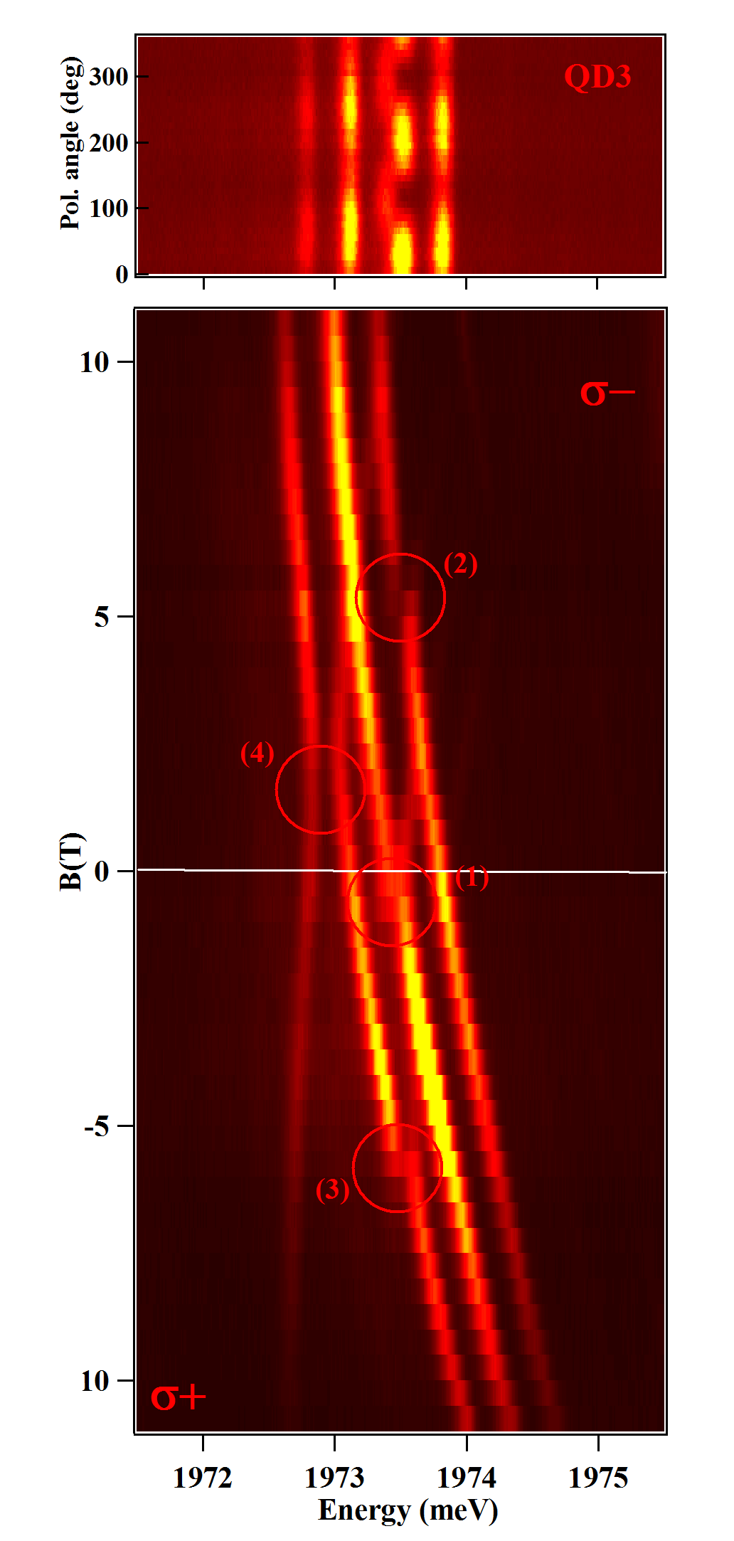
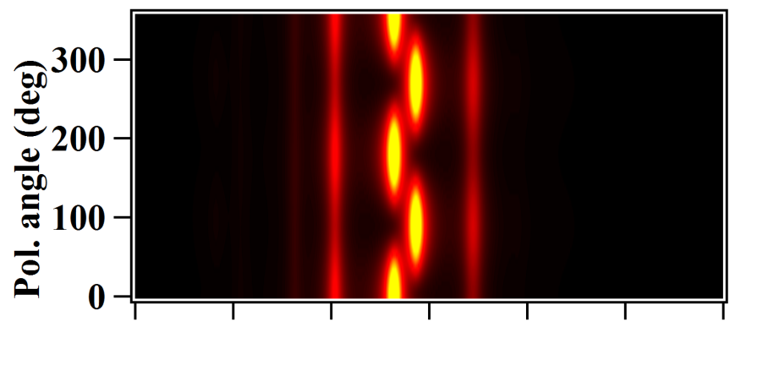
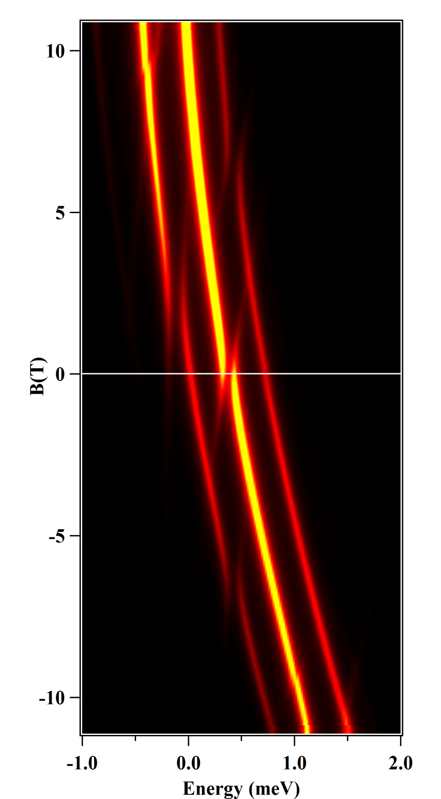
(a)
(c)
(e)
IS_{z}=+1,+1>
E
(2,3)
IS_{z}=+1,-1>
IS_{z}=+1,-2>
(b)
IS_{z}=+1,+2>
(d)
σ-
IS_{z}=-1,+1>
(4)
(5)
(2)
IS_{z}=0,+1>
(1)
IS_{z}=-1,+2>
IS_{z}=-1,-1>
IS_{z}=0,-1>
(4)
IS_{z}=-1,-2>
(1)
σ+
σ-
S_{z}=+1
(3)
D₀
S_{z}=-1
σ+
S_{z}=0
0
B_{z}

